Slide 1


Agir ensemble
pour la santé
de nos enfants
et de leur famille
Les labels
« École en santé » et « CJA en santé »

Slide 2
La santé
Concept positif
Ressource pour le développement social et économique
Dépasse la simple absence de maladie
La santé est un “état de complet bien-être physique, mental et social, et ne consiste pas seulement en une absence de maladie ou d’infirmité.”
Permet de vivre pleinement et d’utiliser tout son potentiel
Influencée par de nombreux facteurs appelés « déterminants de la santé »

Slide 3
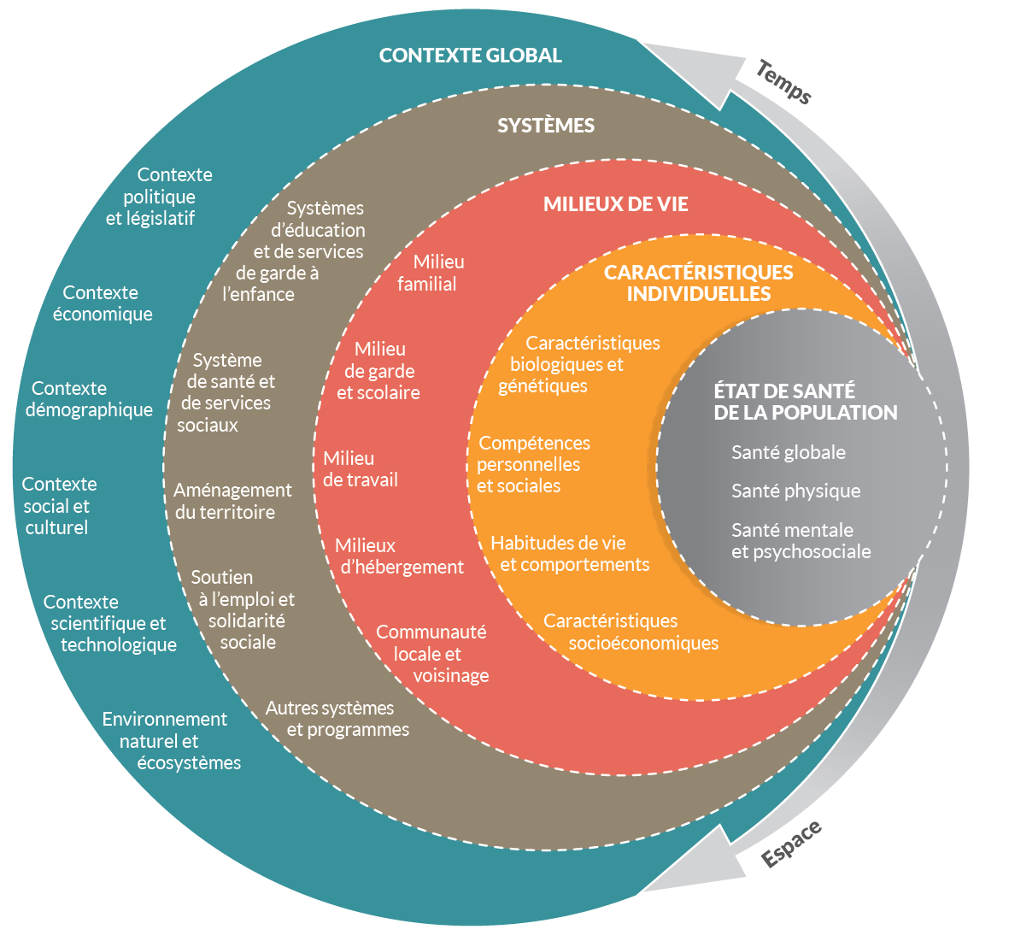
Les déterminants de la santé
La santé ne relève pas uniquement du Ministère de la santé, mais nécessite la mobilisation de l’ensemble de la société.
La santé est l’affaire de tous
Modèle du Québec, 2012

Slide 4
La part des déterminants dans l’état de santé
Facteurs socio économiques
« On apprend mieux lorsqu’on est en bonne santé. Lorsqu’on apprend mieux, cela favorise la santé. L’éducation et la santé sont indissociables »
Organisation Mondiale de la Santé
Environnement
Habitudes de vie
Soins de santé

Slide 5
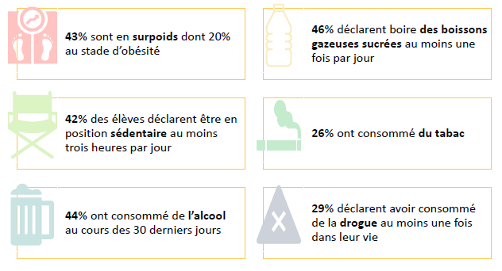
La santé des élèves polynésiens (13-17 ans)*
43% sont en surpoids dont 20% au stade d’obésité
46% déclarent boire des boissons gazeuses sucrées au moins une fois par jour
Nécessité de réponses efficaces et durables dès le plus jeune âge à travers la promotion de la santé
42% déclarent être en position sédentaire au moins trois heures par jour
26% ont consommé du tabac
44% ont consommé de l’alcool au cours des 30 derniers jours
29% déclarent avoir consommé de la drogue au moins une fois dans leur vie
* Résultat d’une enquête menée en 2016 sur les comportements de santé des jeunes âgés de 13 à 17 ans, scolarisés en Polynésie française

Slide 6

La promotion de la santé en milieu scolaire
Volonté commune réaffirmée par les deux directions de développer la promotion de la santé en milieu scolaire

Slide 7
Les dispositifs « École en santé » et « CJA en santé »
Concept de l’OMS adapté au contexte de la Polynésie française
Dispositifs élaborés à partir de l’expérience menée sur Moorea auprès de 9 écoles primaire entre 2017 et 2019
Déclinaison du dispositif « École en santé » adaptée aux Centres de Jeunes Adolescents (CJA)
Objectif : Promouvoir la santé à l’école en donnant aux enfants, dès leur plus jeune âge, les compétences pour être en bonne santé

Slide 8










Un label basé sur 10 thématiques
Alimentation
Activités physiques
Hygiène corporelle
Rythme de vie
Tabac
Tri des déchets
Lutte antivectorielle
Bien vivre ensemble
Accès aux soins
Patrimoine culturel
Une école ou un CJA en santé veille à ce que la santé soit présente dans tous les aspects de la vie scolaire et communautaire.

Slide 9
Les principes fondamentaux de la démarche
Préparer les futures générations
Un engagement volontaire
Développer leur autonomie pour prendre des décisions liées à la santé
Chaque établissement scolaire est libre de participer à cette démarche
Une démarche participative
La santé dans toutes ses dimensions
A travers des partenariats avec les enseignants, les élèves, les parents et l’ensemble de la communauté
Agir sur tous les facteurs qui influencent la santé

Slide 10


Deux outils pour faciliter le déploiement des dispositifs
A destination du grand public (parents, enseignants, commune, partenaires, etc.)
Objectif : donner les informations clés sur le dispositif
Disponible en version papier et numérique
Composé de 10 « fiches actions » simplifiées, à destination des structures scolaires
Objectif : faciliter la démarche de labellisation et son accompagnement par les équipes
Disponible en version papier et numérique

Slide 11
Les étapes pour obtenir le label
Le label est décerné, après avis d’un jury, aux écoles et CJA qui auront :
Constitué un comité de santé
Répondu de manière qualitative à 10 actions « Santé »
Création d’un comité de santé de l’école / du CJA
Mise en œuvre d’actions en lien avec les 10 thématiques
Visite technique de pré-labellisation
Labellisation de l’école / du CJA
Étapes précisées dans le dossier de labellisation

Slide 12
Le comité de santé de l’école / du CJA
Composition : personnes volontaires connaissant le contexte local, et pouvant apporter leur expertise dans une (ou plusieurs) action qui sera mise en œuvre
Membres recommandés : directeur de l’école / du CJA, équipe pédagogique, représentant des parents d’élèves, élus, représentant ou ambassadeur des jeunes, représentant de la santé, associations ou autres partenaires locaux, etc.
Missions :
Élaborer un état des lieux des actions de promotion de santé réalisées au sein de l’établissement
Assurer le pilotage et le suivi du projet
Principe de base :
Partir de l’existant, le valoriser et développer

Slide 13
Un label décerné pour 3 ans et suivi annuellement
Année scolaire N :
Demande de labellisation
Année scolaire N+3 :
Demande de labellisation
Année scolaire N+6 :
Demande de labellisation
Année scolaire
N+1 et N+2 :
Suivi de la labellisation (sur dossier)
Année scolaire
N+4 et N+5 :
Suivi de la labellisation
(sur dossier)
Etc.

Slide 14
Le parallèle avec les autres labels
 |  | Label école en santé
Nom de la thématique |  | Alimentation | Tri des déchets | Accès aux soins | Bien vivre ensemble | Patrimoine culturel | Activités physiques
Label éco-école | Alimentation | X
 | Biodiversité |  | X
 | Climat |  | X
 | Déchets |  | X
 | Eau |  | X
 | Energie |  | X
 | Santé |  |  | X
 | Solidarités |  |  |  | X
Label Aire Marine Educative |  |  | X |  |  | X
Label Génération 2024 |  |  |  |  | X | X | X
Un système de crédit permettant de valider automatiquement certaines thématiques en cas d’engagement dans d’autres labellisations

Slide 15
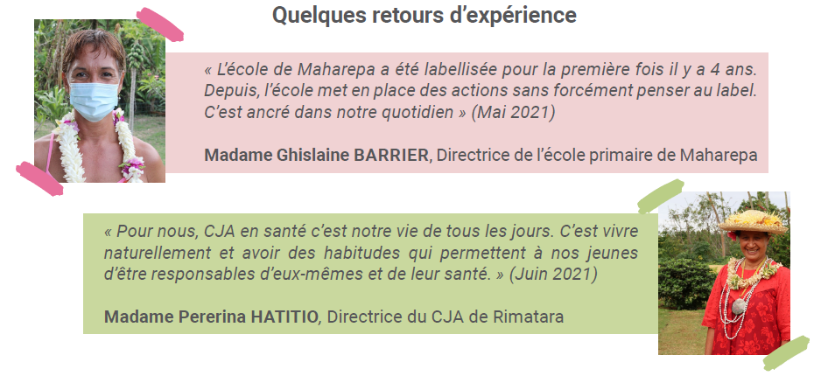
Quelques retours d’expérience
« L’école de Maharepa a été labellisée pour la première fois il y a 4 ans. Depuis, l’école met en place des actions, sans forcément penser au label. C’est ancré dans notre quotidien » (Mai 2021)
Madame Ghislaine BARRIER, Directrice de l’école primaire de Maharepa
« Pour nous, CJA en santé c’est notre vie de tous les jours. C’est vivre naturellement et avoir des habitudes qui permettent à nos jeunes d’être responsables d’eux-mêmes et de leur santé. » (Juin 2021)
Madame Pererina HATITIO, Directrice Du CJA de Rimatara

Slide 16
Merci pour votre attention
Agir ensemble
pour la santé
de nos enfants
et de leur famille
Pour toute question ou complément d’informations : ecole_sante@education.pf

